Slide 1
Video og læring
Niels Henrik Helms
Vidensemergens

Slide 2
Heidegger:
»Der Grundvorgang der Neuzeit ist die Eroberung der Welt als Bild.«

Slide 3
Mellem
”Broadcast”
Og Hjemmesløjd
Mikrolæring
Makrolæring
Adaptivitet
Visualisering
Narrativitet

Slide 4
Teknologi – ”Driver”

Slide 5
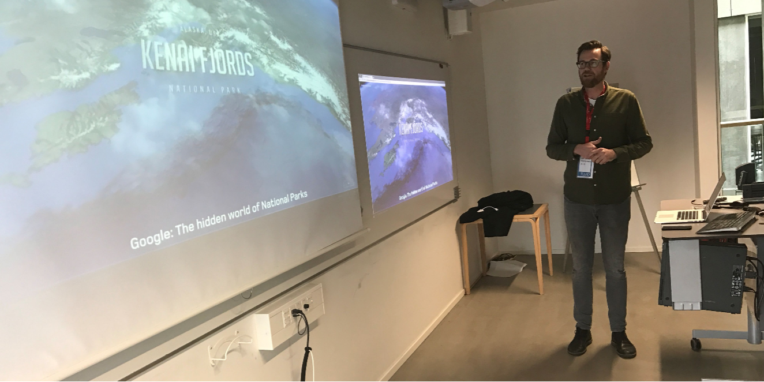
Programmet:

